Slide 1
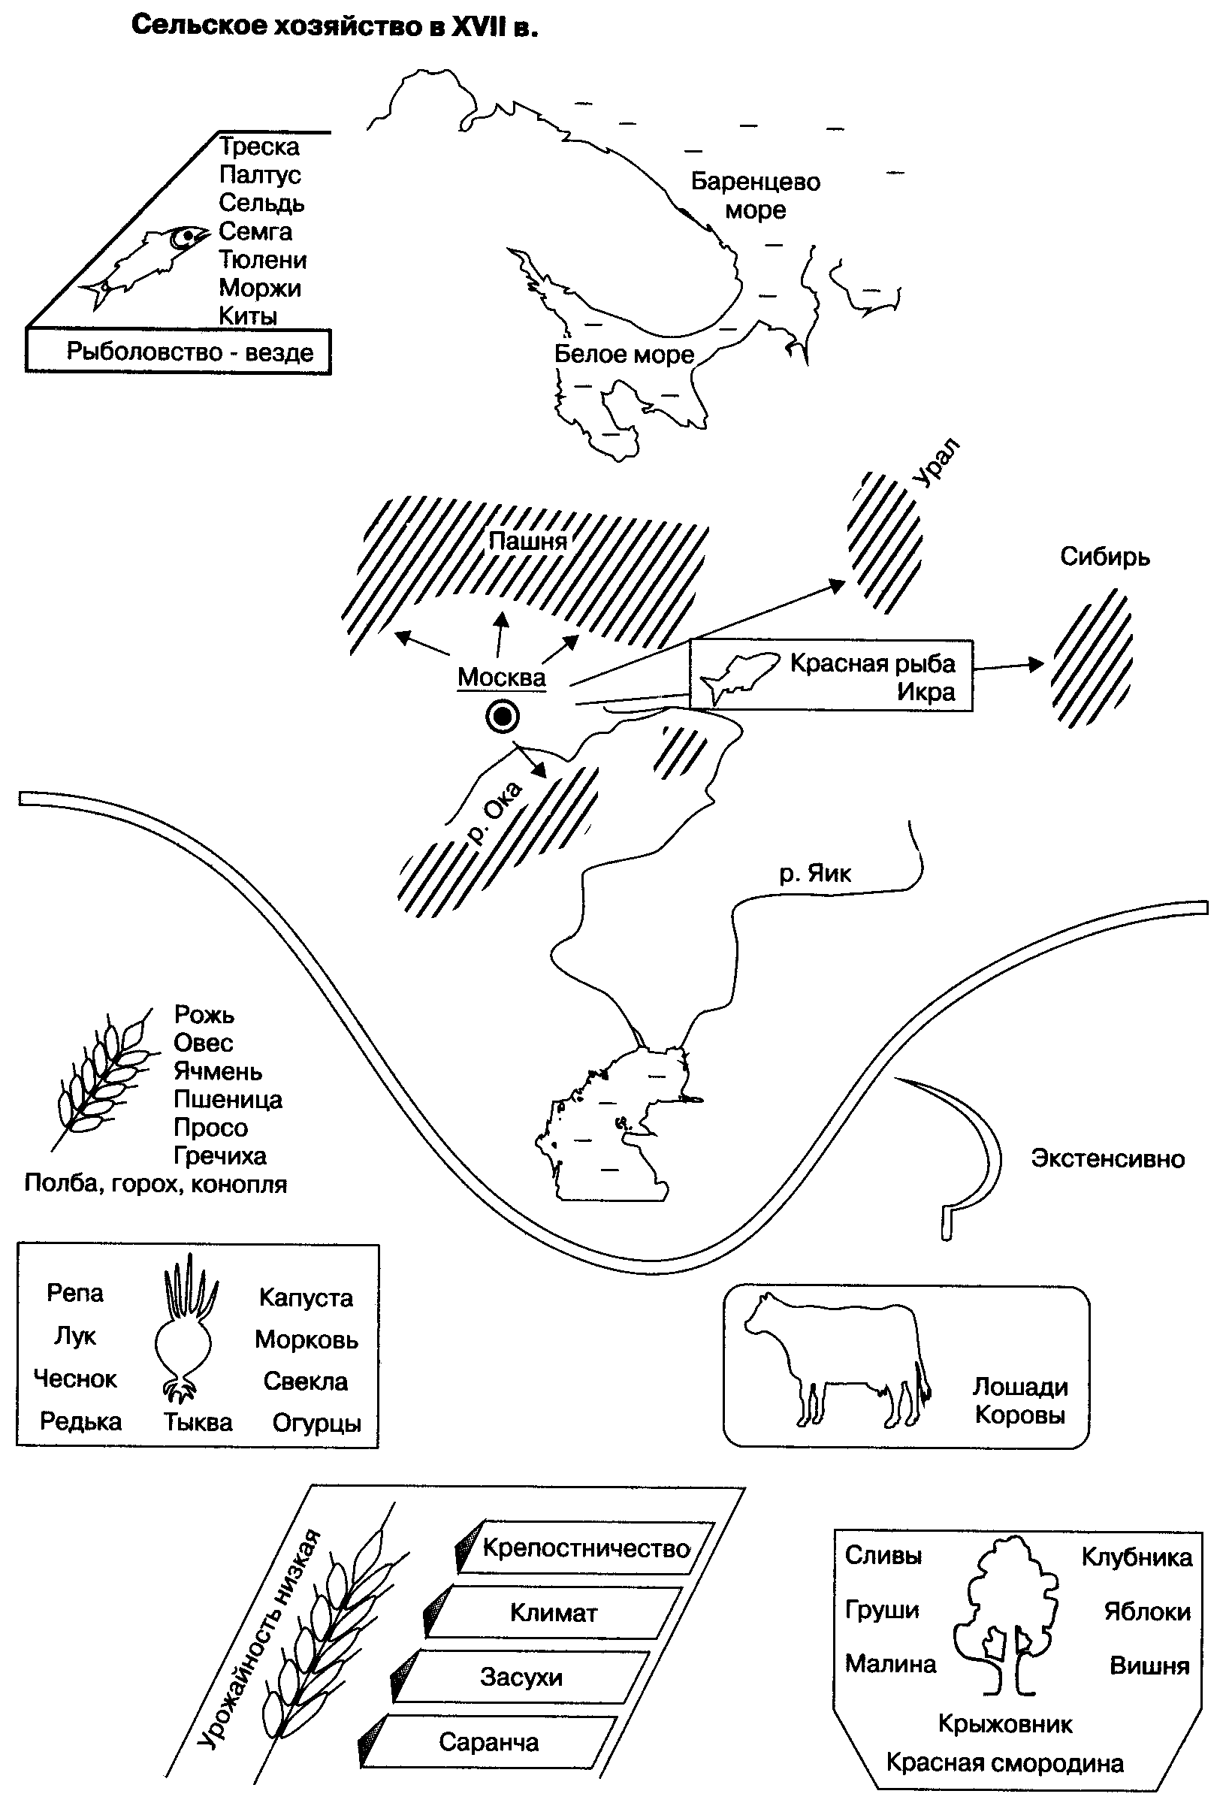
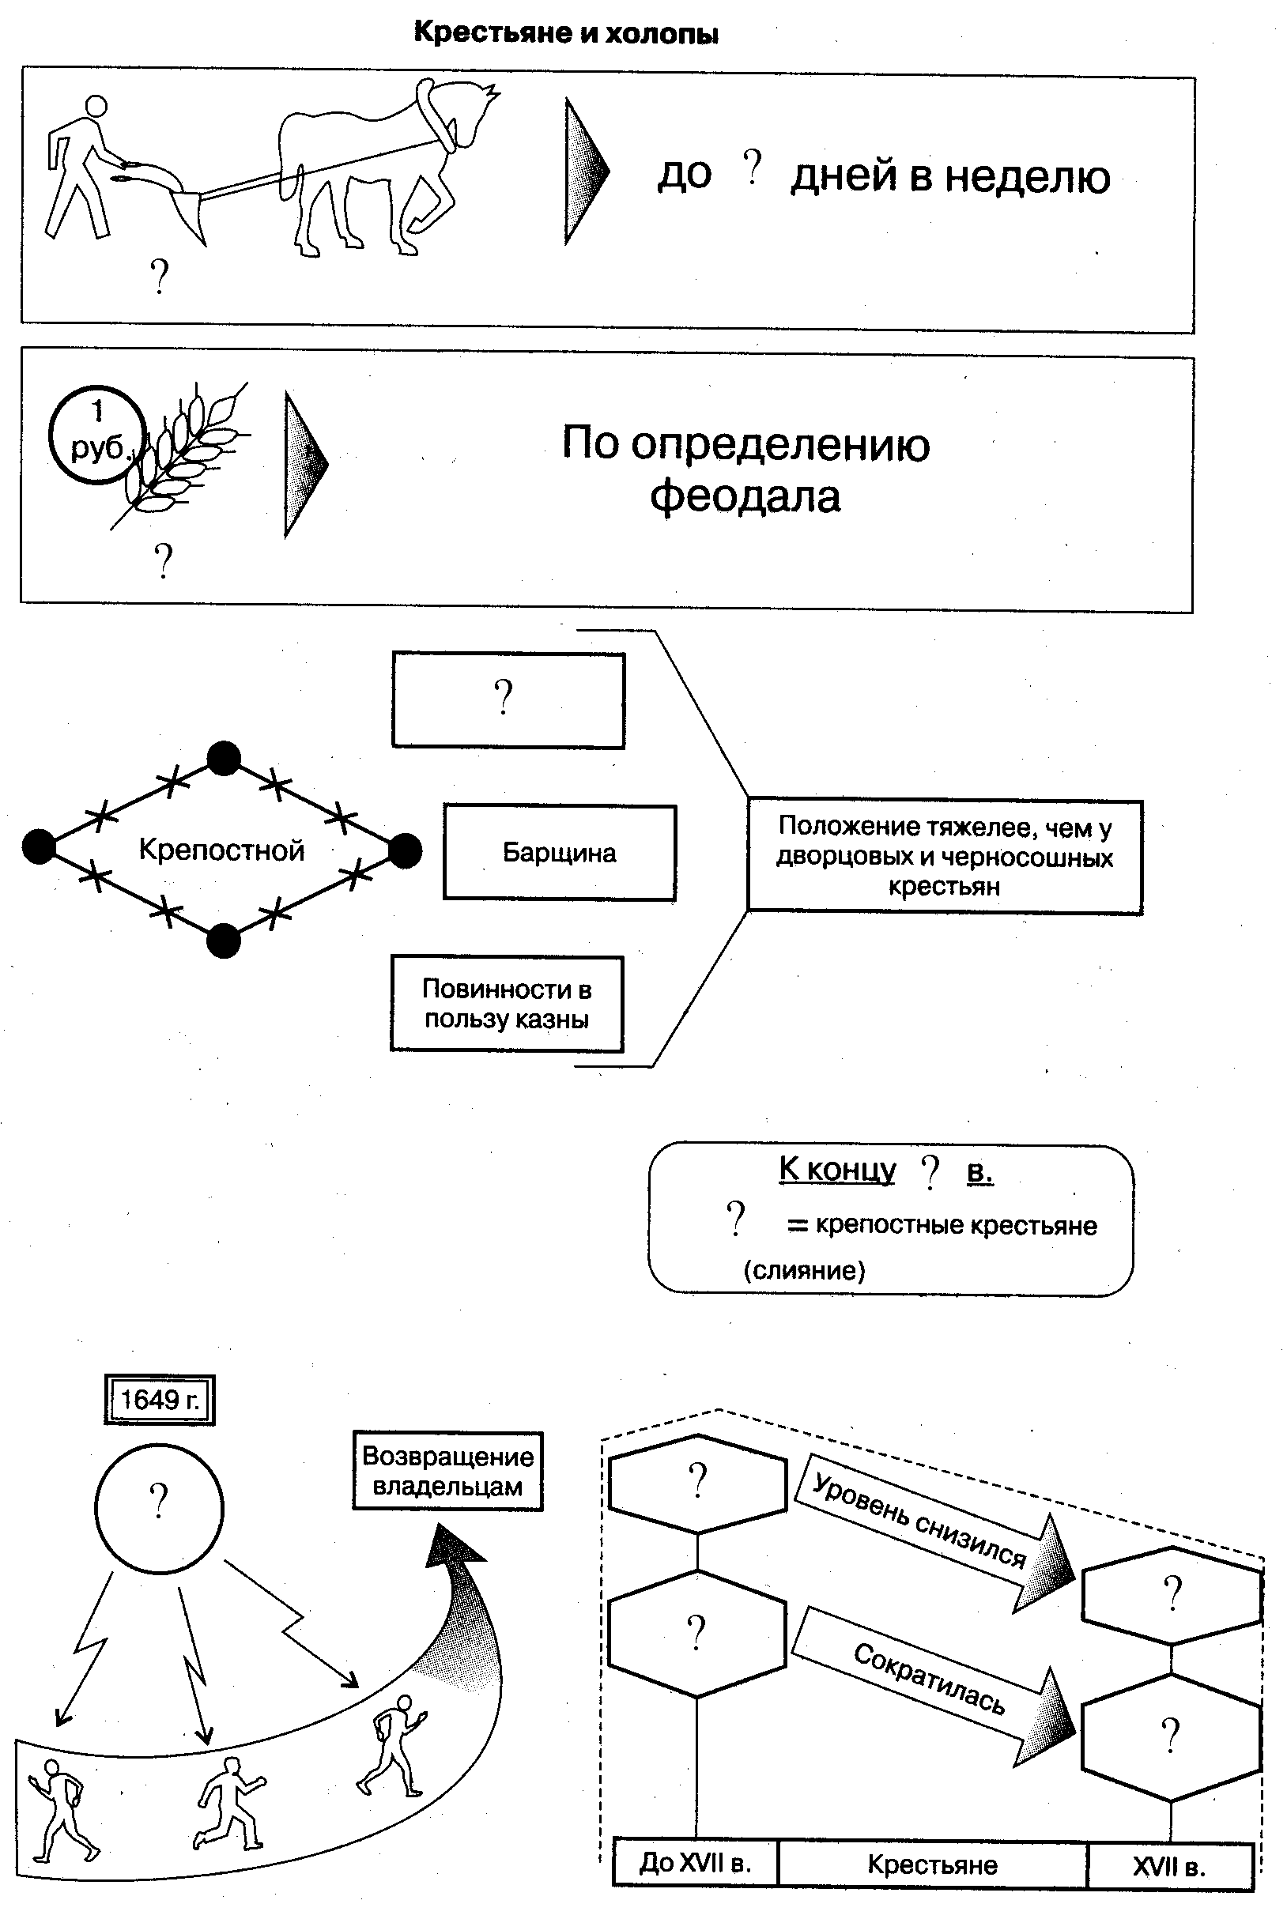
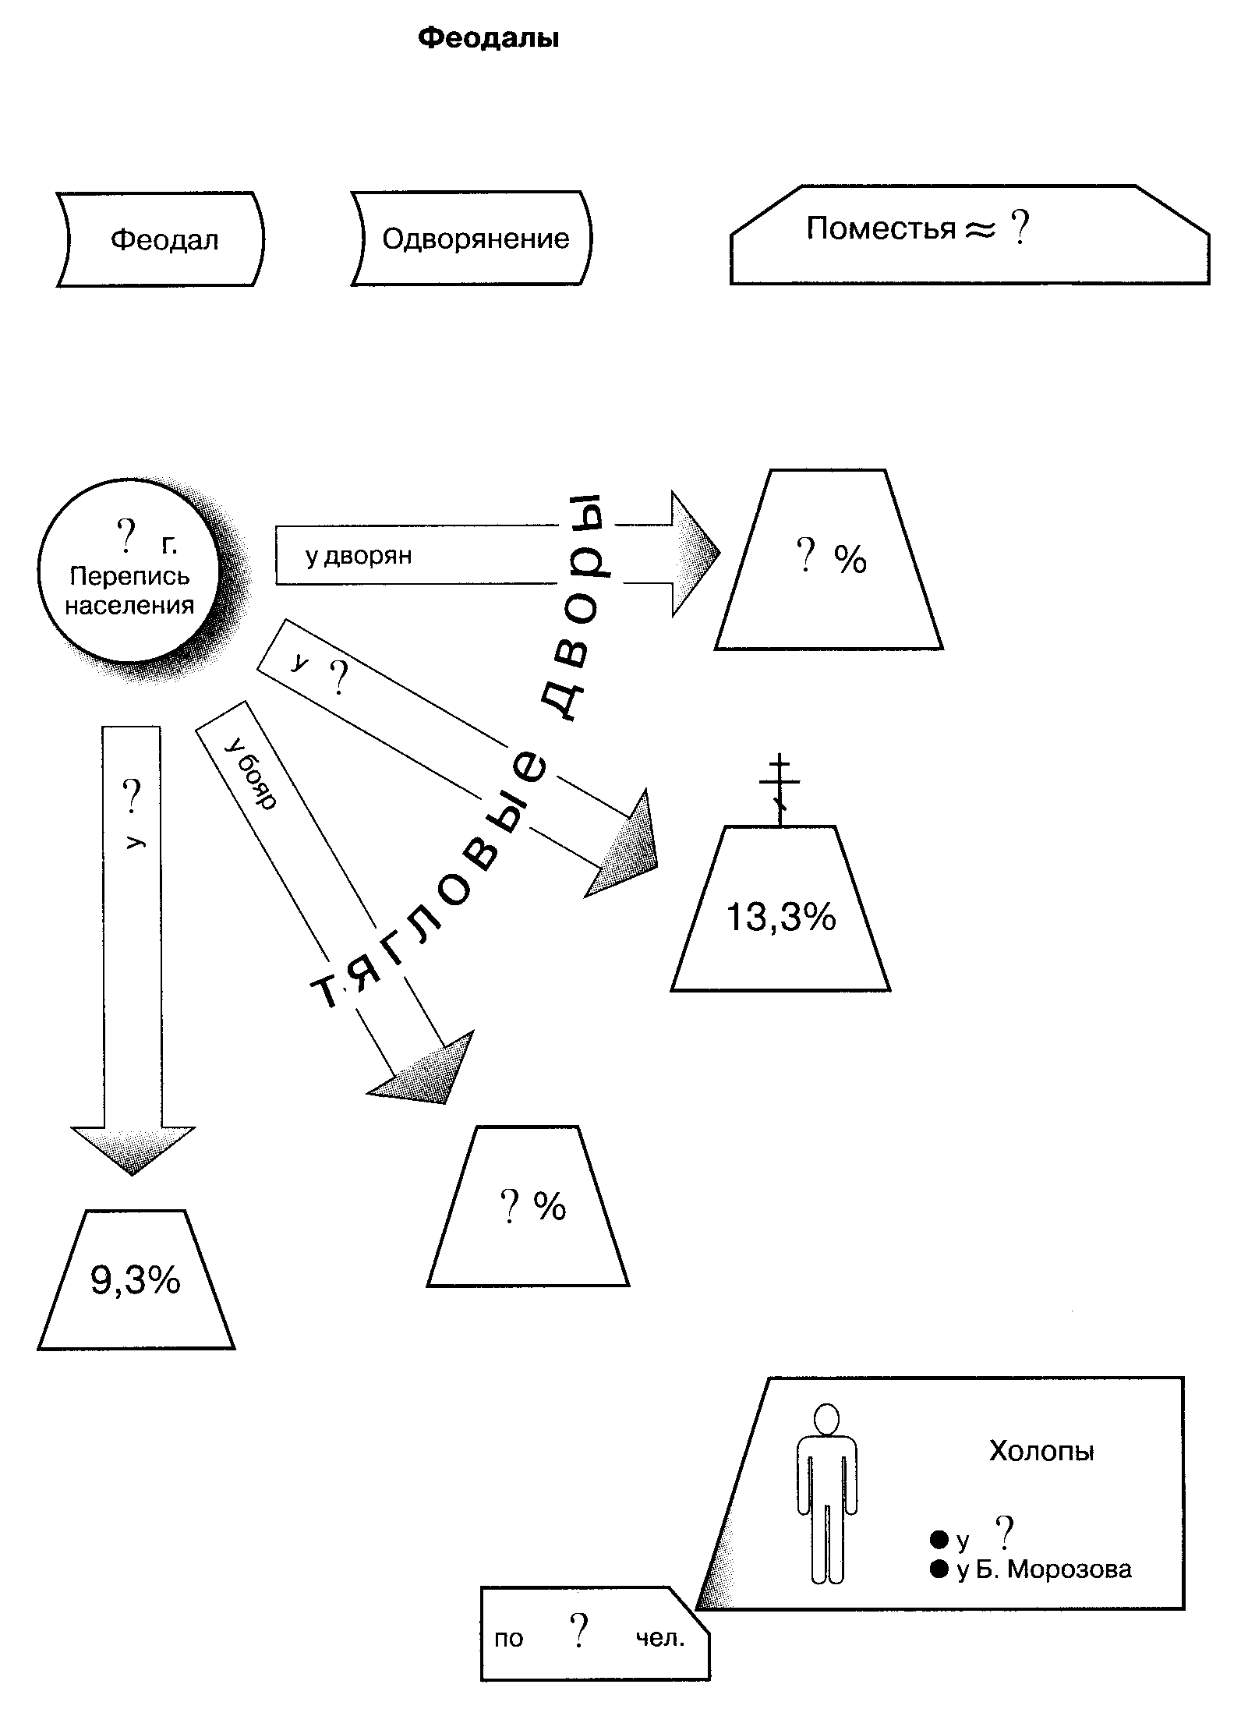
«Практики социальной реабилитации и образования детей с ОВЗ и инвалидностью»
Горохов Виталий Александрович, учитель ГБОУ "Центр реабилитации и образования № 7 Департамента труда и социальной защиты населения города Москвы».
Название практики: «История языком символов»
19 января 2022 г.

Slide 2



Описание проблемной ситуации, на решение которой направлена практика:
В настоящее время стремительно нарастает объём изучаемого материала
и его теоретический уровень.
Детям с ОВЗ сложно запоминать большой объём информации.
Метод заучивания, текстуального запоминания становится неприемлемым.
Отставание в прохождении программного материала, что чаще всего
случается с воспитанниками, которые часто пропускают уроки в
массовой школе, а самоподготовка носит фрагментарный характер.
Теряется опыт (а возможно он не сформирован) взаимодействия,
коммуникации, определения роли в коллективной работе.

Slide 3
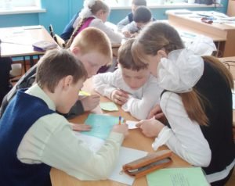
Цели и задачи практики:
научить фиксировать описание исторических явлений в схематических пособиях
(опорных конспектах) в виде условных знаков, символов, служащих ученику опорой
в его мыслительной деятельности, т.е. научить фиксировать в символах мысленные образы.
в парной или групповой работе в подобной практике дети приобретают опыт взаимодействия,
коммуникации, определения своей роли в коллективной работе.
- снятия тревожности ( создание опорного конспекта в символах это «проба»,
а не создание ожидаемого учителем «правильного» конспекта)
- создания ситуации успеха.
- снятие утомляемости ( метод применим как элемент урока,
как отвлечение на другую форму изучения).

Slide 4
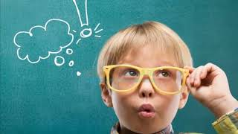
А что есть символ ?
Символ — это внешнее явление, которое условно, через посредство заключенного в нем
наглядного образа, вызывает мысль об определенном, часто весьма значительном и отвлеченном
содержании.
Опорные символы помогают ученику запомнить единицы информации — факты главные и неглавные.
Богатые ассоциации вызывают у учеников условные изображения — символы событий и явлений.
Символы – служат опорой в мыслительной деятельности.
Символы – фиксируют мыслительные образы.

Slide 5
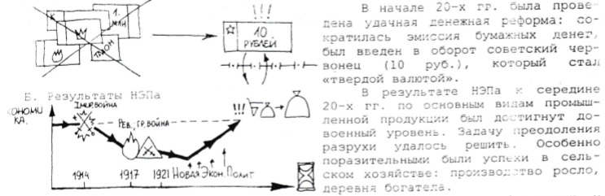

Slide 6
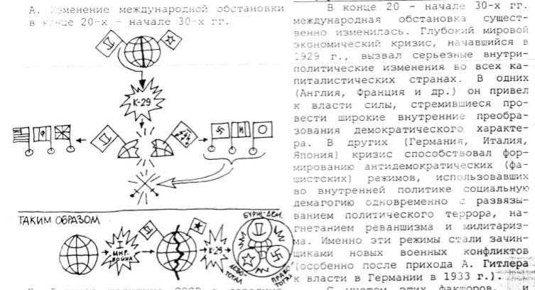

Slide 7

А как соотносится практика с требованиями ФГОС ?
В Федеральном государственном образовательном стандарте
выделено, что школьники должны «использовать знаково-символические
средства представления информации для решения задач».
Реализация этого требования не возможна без создания соответствующего
методического обеспечения в виде обучения с опорой на конкретные
зрительные образы (символы).

Slide 8
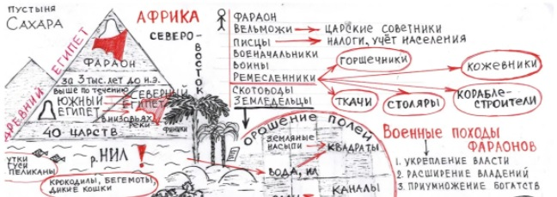
Социальная значимость практики:
На основе взаимодействия в субъект-субъектной системе
«учитель – ученик», «ученик – ученик»
и с помощью этой методики создаётся новая культура урока (сотрудничества),
где нет ожидания «правильного варианта работы» и есть право на неточность.
А значит, что у всех есть возможность представить свой вариант отражения
информации в знаковой форме (происходит личное отражение материала в символах).
Большинство воспитанников получают положительные эмоции, поскольку
предполагается взаимодействие с сверстниками и элемент творчества.

Slide 9
Риски и ограничения применения практики:
Ограничений в практике нет, риски связаны с индивидуальным неприятием метода,
если у детей не было подобного опыта на уроках.
Разработка индивидуальных реабилитационно-образовательных маршрутов в
зависимости от нозологии, степени ограничений, психофизиологических
особенностей, способностей и образовательных потребностей требуется,
в основном для воспитанников, которые не могут графически фиксировать
информацию (для тех, кто делает это значительно медленнее остальных или
с трудом воспринимает зрительные образы).

Slide 10

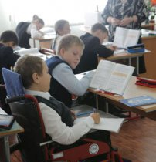
Критериев оценки достижения планируемых результатов
реализации практики:
Развитие навыков взаимодействия с одноклассниками.
Развитие своих потенциальных возможностей.
Развитие коммуникативной стороны взаимоотношений в субъект-субъектной системе
«учитель – ученик», «ученик – ученик».
Формирование инклюзивного поля (понятие особых потребностей другого)
Осознание перспективы изучения будущего предметного знания с помощью этого метода
(не только по истории).

